Slide 1
Rechnernetze
Eine (kurze) Einführung
Cluj, Wintersemester 2019/20
Prof. Dr.-Ing. habil. Hartmut König

Slide 2
II.6
Netzmanagement

Slide 3
Netzmanagement
Literatur
  Hegering, H.-G.; Abeck, S.; Neumair, B.: Integriertes Management vernetzter Systeme: Konzepte, Architekturen und deren betrieblicher Einsatz. dpunkt.verlag,1999
  Dinger,J.; Hartenstein, H.: Netzwerk- und IT-Sicherheitsmanagent –
  Eine Einführung. Universitätsverlag Karlsruhe, 2008

Slide 4
II.6.1
Aufgaben und Funktionen des Netzmanagements

Slide 5
Netzmanagement
In Netzen, die aus mehreren hundert oder tausend Knoten bestehen, ist die Überwachung, Steuerung und Optimierung der Funktionsfähigkeit des Netzes nur durch den Einsatz spezieller Netzmanagement-Werkzeuge möglich.
Netzmanagement
  Gesamtheit der Maßnahmen, die einen effektiven und effizienten, an den Zielen und Diensten eines Unternehmens ausgerichteten Einsatz eines vernetzten Systems samt seiner Anwendungen sicherstellen.
    betrifft: Verfahren, Programme, techn. Systeme und Personal
    heutzutage über (automatische) Netzmanagement-Plattformen
    realisiert

Slide 6
Ebenen eines integrierten Managements¹
Zu managende Objekte und Ressourcen
Ebenen des integrierten Managements
Provider -Struktur
(Prozesse, Dienste, Policies)
Dienste-Management
Enterprise-Management
Applikation
Applikation
Applikation
Anwendungsmanagement
Daten
Daten
Informationsmanagement
Netzwerk- und Systemressourcen
Workstation
Host
PC
Printer
System-Management
Kommunikationsnetz
Hubs, Bridges, Routers, …
Multiplexers, Switches, …
Netzmanagement
  1) entnommen: Hegering, H.-G.; Abeck, S.; Neumair, B.: Integriertes Management vernetzter Systeme. dpunkt-Verlag,1999

Slide 7
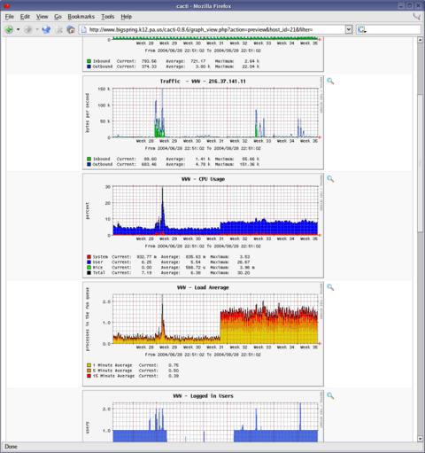
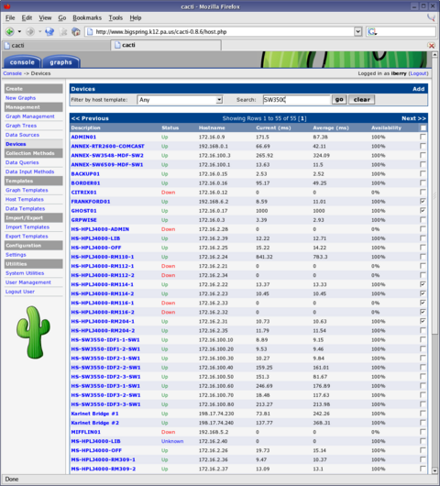
Graphische Unterstützung –
Beispiele Cacti¹ und OP5
http://www.op5.com/
1) Quelle: http://www.cacti.net/

Slide 8
Basis-Managementfunktionen
Fehlermanagement
    Fehlererkennung, Fehlerisolation, Fehlerbehebung
Konfigurationsmanagement
    Erzeugung und Verwaltung von Konfigurationsinformationen, Namensverwaltung, Start, Kontrolle und Beendigung von Diensten
Leistungsmanagement
    Sammeln von statistischen Daten, Ermittlung der Systemleistung, Veränderungen zur Leistungsverbesserung
Sicherheitsmanagement
    Erzeugung und Kontrolle von Sicherheitsdiensten, Schlüsselverteilung, Meldung und Analyse sicherheitsrelevanter Ereignisse
Abrechnungsmanagement
    Erfassung von Verbrauchsdaten, Verteilung und Überwachung von Kontingenten, Führung von Verbrauchsstatistiken

Slide 9
Prinzip einer Netzmanagement-Plattform¹
Graphische Oberfläche
API
Managementapplikationen
Topologie Ermittlung
Ereignisbehandlung
Konfigurationsverwaltung
Fehlersuche
Monitoring
MIB Browser
API
Kernsystem
Datenbank
(MIB)
Parallel zur Datenkommuni-kation !!!
Managementprotokoll
Informationsverwaltung
Kommunikationsnetz
1) entnommen: Schönwälder, J.: Netzwerkmanagement mit programmierbaren, kooperierenden Agenten. Shaker-Verlag, 1996.

Slide 10
Prinzip eines Managementmodells¹
Management
Objects
Fehlermanagement
Manager
Management
Agent
Protokoll
Abrechnungsmanagement
7
6
5
4
3
2
1
Konfigurationsmanagement
Leistungsmanagement
MIB
Sicherheitsmanagement
Protokolle
Betriebsmittel
1) entnommen: Schönwälder, J.: Netzwerkmanagement mit programmierbaren, kooperierenden Agenten. Shaker-Verlag, 1996.

Slide 11
Kooperationsformen
Manager ↔ Agent
  Asymmetrische Kooperationsform
    Auftraggeber/Auftragnehmer
    Client/Server-Prinzip
    m:n-Beziehungen möglich
    OSI-NM, Internet
Peer-to-Peer
  Symmetrische Kooperationsform
    prinzipiell gleichberechtigte Objekte
    Overlay-Netze (hier nicht betrachtet)

Slide 12
Netzmanagement (NM) - Architekturen
OSI-NM-Architektur
    Standardisierung 1987 !!!
Internet-NM-Architektur
    Standardisierung 1988 !!!
Anwendungsspezifische NM-Systeme
    z.B. für Middleware- oder Peer-to-Peer-Plattformen
Hier nur Behandlung der Internet-NM-Architektur !!!

Slide 13
II.6.2
Internet-NM-Architektur

Slide 14
Elemente der Internet-NM-Architektur (1)
Die Internet-NM-Architektur ist wesentlich einfacher gehalten als das zeitgleich entstandene OSI-NM.
Managed Nodes
  Hosts, Brücken, Router, Drucker usw.
  enthalten einen Management-Agenten
Management-Stationen
  führt die Managementfunktionen aus
Kooperationsform
  Client/Server-Prinzip
    Client: Management Station
    Server: Management Agent

Slide 15
Internet-NM-Modell¹
Manager
Management-
station
Host
Router
Printer
M
verwaltete
Knoten
A
A
A
Agent
SNMP-Protokoll
A
LAN
Bridge
1) entnommen: Tanenbaum, A. S.: Computernetzwerke (4. Auflage). Prentice Hall, 2000.

Slide 16
Elemente der Internet-NM-Architektur (2)
Kommunikation
  SNMP (Simple Network Management Protocol)
    SNMPv1 (1990, RFC 1157)
    SNMPv2 (1995, RFC 1141 - 1452)
    SNMPv3 (2003, RFC 3410)
  Kern der Architektur
  Anfrage/Antwort-Protokoll (wie HTTP)
    Ausnahme: Traps - Meldung über eingetretene Ereignisse
M
A
N
A
G
E
R
M
A
N
A
G
E
R
GetRequest
A
G
E
N
T
InformationRequest
Response
Response
GetNextRequest
Response
GetBulkRequest
Response
SetRequest
Response
Trap

Slide 17
Elemente der Internet-NM-Architektur¹ (3)
Managed Node
(z. B. Server)
Internet-MIB
(MIB II und
Erweiterungen)
Agent
Informationsmodell
  SNMPv1 bzw. 2 – SMI (Structured Management Information)
    nicht objekt-orientiert
    typisierte Variablen
    Beschreibung in ASN.1
    Abspeicherung in Management Information Bases (MIB)
Manager
Managed Node
(z. B. Router)
Agent
Agenten-
MIB
Strukturierungs-
vorgaben
Manager
Managed Node
(z. B. PC)
Internet
Registrierungs-
baum
Agent
Standard-Dokumente
Verteiltes System
entnommen: Hegering, H.-G.; Abeck, S.; Neumair, B.: Integriertes Management vernetzter Systeme:
Konzepte, Architekturen und deren betrieblicher Einsatz. dpunkt.verlag, 1999.

